Slide 1
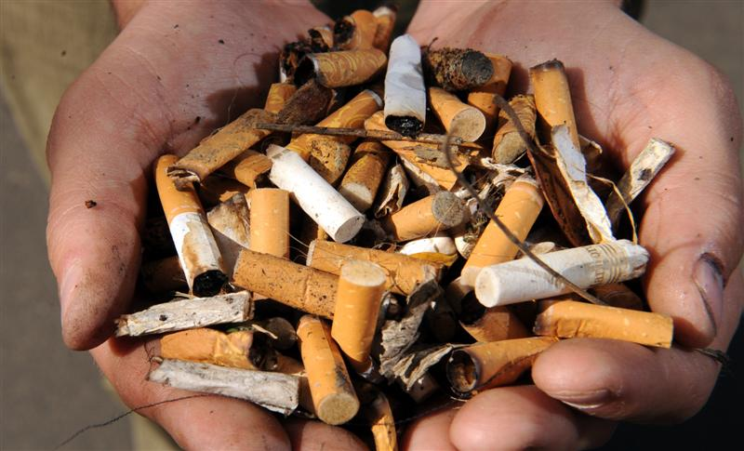
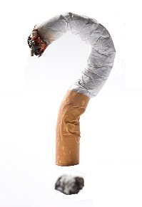
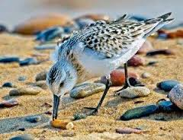
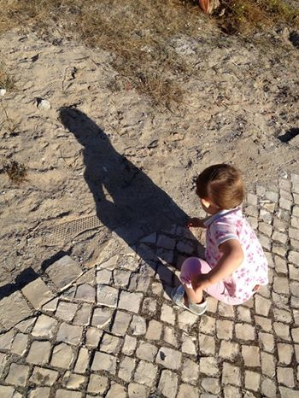
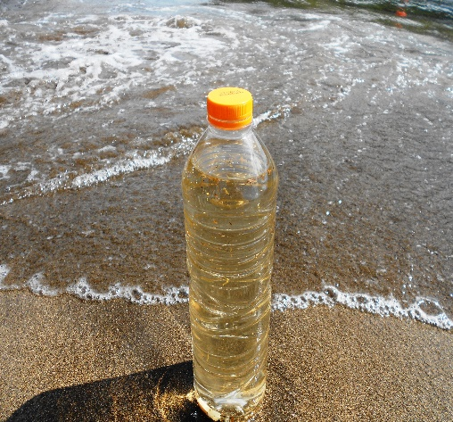

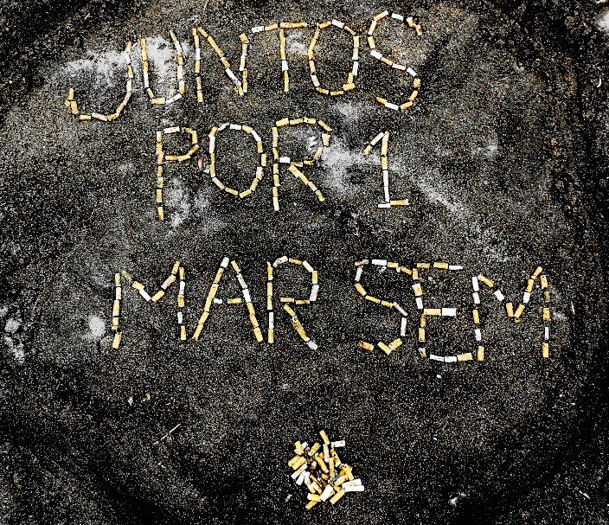



Sabia que
CARTAZ DE SENSIBILIZAÇÃO
As Beatas são o lixo mais encontrado nas praias de todo o mundo.
A Beata de hoje não é biodegradável!
Aves e peixes confundem Beatas com alimento e morrem.
As crianças não entendem porque não devem brincar ou meter na boca Beatas.
1 Beata pode contaminar até 2L de água com cerca de 4700 substâncias tóxicas.
BEATAS
7000 Beatas por minuto vão parar ao chão em Portugal. Estas são arrastadas pelas águas das chuvas e vão parar ao Mar.
Por um melhor ambiente,
Vamos divulgar esta Mensagem!

Slide 2

Sabia que
IMAGENS PARA FOTO DE PERFIL FACEBOOK
As Beatas são o lixo mais encontrado nas praias de todo o mundo.
A Beata de hoje não é biodegradável!

Slide 3
Sabia que
IMAGENS PARA FOTO DE PERFIL FACEBOOK
Aves e peixes confundem Beatas com alimento e morrem.

Slide 4
Sabia que
IMAGENS PARA FOTO DE PERFIL FACEBOOK
As crianças não entendem porque não devem brincar ou meter na boca Beatas.

Slide 5
Sabia que
IMAGENS PARA FOTO DE PERFIL FACEBOOK
1 Beata contém cerca de 4700 substâncias tóxicas e pode contaminar até 2L de água.

Slide 6
Sabia que
IMAGENS PARA FOTO DE PERFIL FACEBOOK
BEATAS
BEATAS
7000 Beatas por minuto vão parar ao chão em Portugal. Estas são arrastadas pelas águas das chuvas e vão parar ao Mar.

Slide 7
IMAGENS PARA FOTO DE PERFIL FACEBOOK
Por um Melhor Ambiente,
Vamos divulgar esta Mensagem!

Slide 8
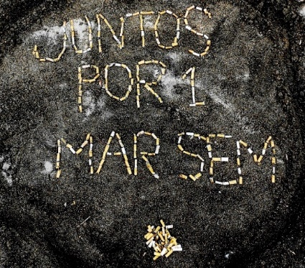


Por 1 Mundo Melhor,
Por 1 Criança,
Por 1 Pássaro,
IMAGENS PARA FOTO DE CAPA EVENTO e página
Junta-te a nós!
JUNTOS POR UM MAR SEM BEATAS
1 Cartaz, 1 Foto, 1Gesto, 1 Mapa, 1 Grande Diferença!
Por 1 Mundo Melhor,
Por 1 Criança,
Por 1 Pássaro,
Vamos agir Juntos!
“Nunca saberemos o resultado da nossa acção,
Mas se não agirmos, nunca haverão resultados” M.G.

